Slide 1
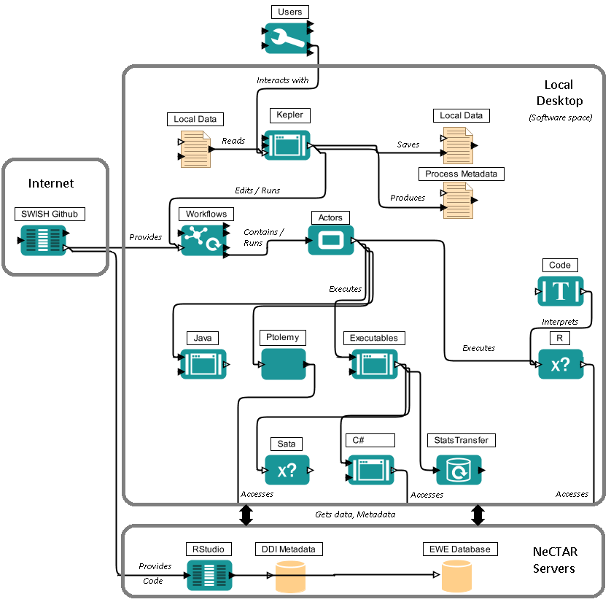
Stata
mono

Slide 2
Stata
mono

